Slide 1
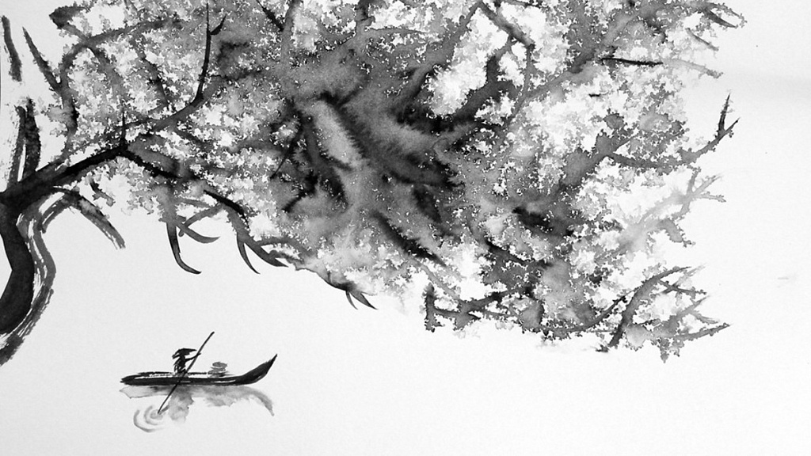
Суми-Э
Японская монохромная живопись
Презентацию подготовил: Искорцев Александр Дмитриевич
МАОУ СОШ №25 г. Верхняя Пышма

Slide 2
Сэссон Сюкэй 雪村. Восемь видов рек Сяо и Сян

Slide 3
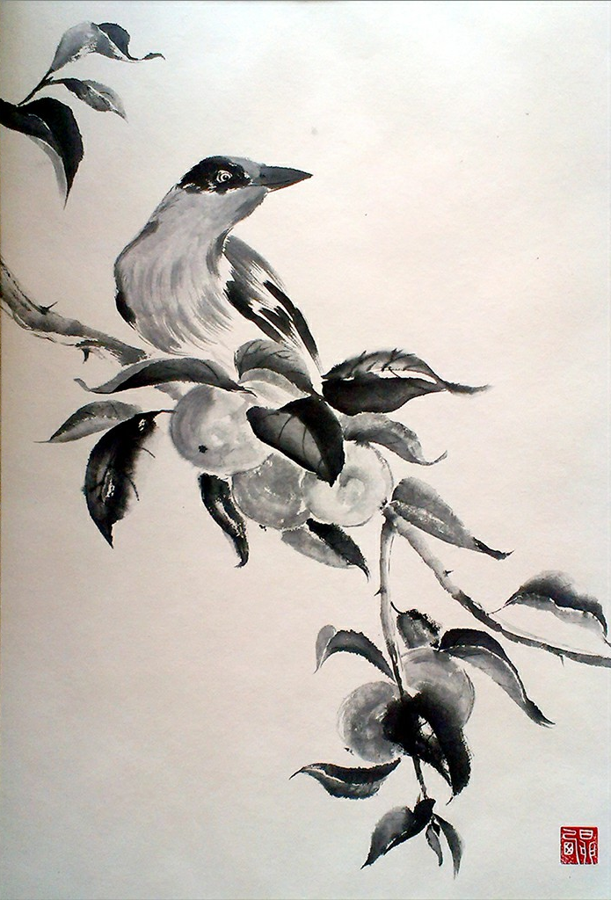
Суми-э — японская монохромная живопись тушью. Это направление возникло в XIV веке и было заимствовано из Китая. Слово суми-э (sumi-e) представляет собой соединение двух японских слов, которые в переводе означают «тушь» (суми) и «живопись» (э). То есть суми-э — это тип монохромной живописи, похожей на акварель.

Slide 4
Хасэгава Тохаку. Ширма "Сосновый лес"

Slide 5
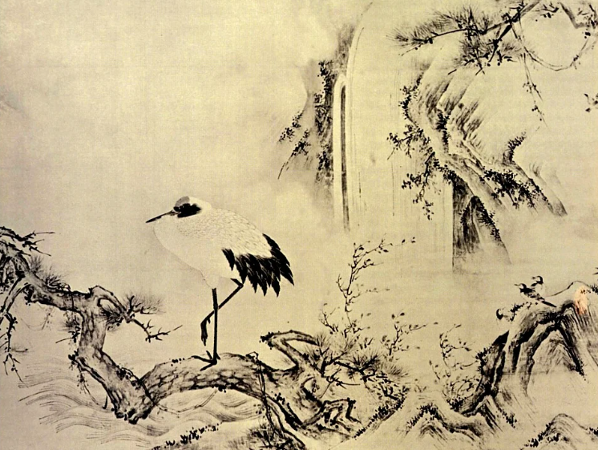
Кано Мотонобу.
Пейзаж с водопадом и аистом.

Slide 7
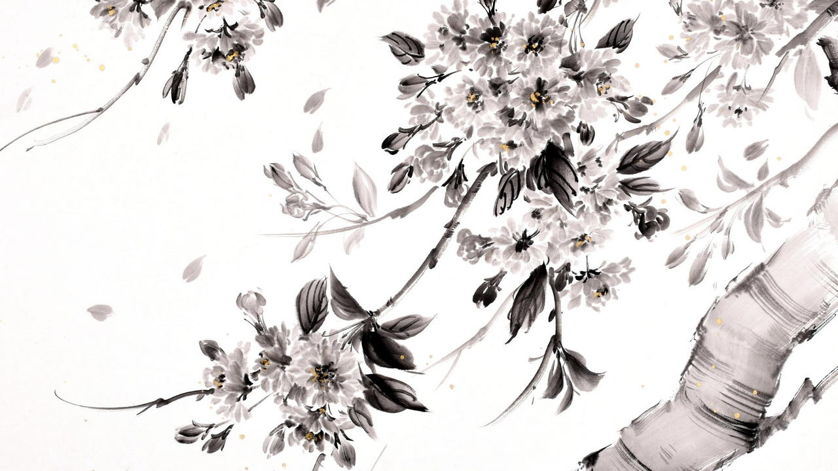
СПАСИБО ЗА ВНИМАНИЕ!

